Slide 1
Python socket Module
Moon Yong Joon

Slide 2
Socket 기본

Slide 3
Socket

Slide 4
Socket 이란
Socket이란 양방향 통신채널(endpoint)이고, Sockets은 프로세스간, 머신들간 등의 통신을 지원
Term | Description
domain | Tranport 메커니즘에 사용하는 Proctocol Family AF_INET, PF_INET, PF_UNIX, PF_X25 등
type | 2개의 endpoint 사이의 커뮤니케이션 타입. - SOCK_STREAM : connection-oriented protocols(TCP) - SOCK_DGRAM : connectionless protocols.(UDP)
protocol | a domain and type 내의 다양한 protocol를 의미. 기본값 0
hostname | 실제 서버 네임 및 주소( DNS, IP )
port | 각 서버가 서비스를 처리하기 위한 주소

Slide 5
Socket 종류
- SOCKET STREAM : SOCK_STREAM
TCP 트랜스포트 계층 프로토콜을 사용하여 통신하는 소켓
연결-지향 형태를 지원
- SOCKET DGRAM : SOCK_DGRAM
UDP 트랜스포트 계층 프로토콜을 사용하여 통신하는 소켓
신뢰적이지 못한 데이터그램 형태를 지원

Slide 6
Socket 구조
Socket 프로그램 구조
stream
socket
datagram
socket
응용
프로그램
영역
응용
stream
socket
datagram
socket
트랜스포트
트랜스포트
L3/L4
L3/L4
인터넷
인터넷
NIC
물리
물리
NIC

Slide 7
Socket 생성
Socket 객체를 생성하기 위해서는 도메인, 타입,프로토콜을 파라미터로 받아서 생성
s = socket.socket (socket_family, socket_type, protocol=0)
domain ➔ socket_family: AF_UNIX or AF_INET
type ➔socket_type: SOCK_STREAM or SOCK_DGRAM.
protocol: default는 0.
AF_INET : IP version 4 or IPv4 SOCK_STREAM : TCP protocol

Slide 8
Client Socket 연결
클라이언트에서 서버 연결
s.connect((TCP_IP, TCP_PORT))
Method | Description
s.connect() | TCP server 연결하기 위해 파라미터로 서버의 IP 주소와 Port를 넘김

Slide 9
Server Socket 연결
서버 내의 socket 활성화 및 클라이언트 연결
Method | Description
s.bind() | TCP 서버 연결 s.bind((TCP_IP, TCP_PORT))
s.listen() | 클라이언트에서 이벤트 요청을 위한 TCP listener 시작 s.listen(1)
s.accept() | TCP client 연결, 클라이언트 연결이 올 때까지 대기(blocking). conn, addr = s.accept()

Slide 10
Socket간 메시지 송수신
클라이언트와 서버간 TCP/UDP 메시지 송수신
Method | Description
s.recv() | 수신 TCP message : data = s.recv(BUFFER_SIZE)
s.send() | 송신 TCP message : s.send(MESSAGE)
s.sendall() | 송신 TCP message : s.sendall(MESSAGE)
s.recvfrom() | 수신 UDP message
s.sendto() | 송신 UDP message
s.close() | socket 클로징

Slide 11
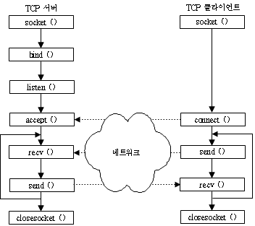
TCP : SOCK_STREAM
TCP 즉 연결-지향 (Connection-oriented)에 대한 클라이언트와 서버간 메시지 송수신

Slide 12
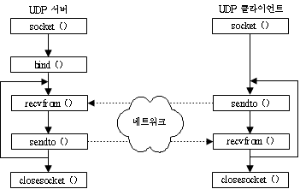
UDP : SOCK_DGRAM
UDP 즉 비연결(Connectionless)에 대한 클라이언트와 서버간 메시지 송수신

Slide 13
Blocking & Non-Blocking
Socket 처리는 기본 Blocking 처리
- 어떤 일이 일어나기를 기다리면서 멍하니 있는 상태
- 기본값 : socket.setblocking(1) ➔ socket.settimeout(None)
Non-blocking 처리 : flag인자가 0
socket.setblocking(0) ➔ socket.settimeout(0.0)
Blocking 처리 : flag 인자가 1
socket.setblocking(1) ➔ socket.settimeout(100)

Slide 14
Socket 서버 정보 검색

Slide 15
Socket 함수
서버에 대한 host 이름이나 ip 주소 검색
Method | Description
socket.gethostbyname(obj) | DNS로 IP 주소 가져오기
socket.gethostname() | 내부 및 외부 서버 내의 DNS 나 서버 네임 가져오기
socket.getservbyport(obj,'tcp') | 특정 port가 처리하는 서비스 네임 가져오기

Slide 16
Hostname/ipaddress 검색(1)
파이썬 함수는 인자와 결과값에 대한 타입정보를 3.5버전 이상부터 hint로 추가되어 결과값에 대한 확인을 별도의 함수로 작성하여 확인
# return_check.py
type_str = ['str','int','float','list','dict','function','object']
def return_type(obj) :
type_check = obj.__class__.__name__
if type_check in type_str :
return True, type_check
else :
return False, type_check

Slide 17
Hostname/ipaddress 검색(2)
Hostname을 가지고 ip address 검색하는 함수 정의
# socket_test.py
import socket
import return_check as ret
def get_ipaddress(obj) :
'''
get ip address
'''
print " host name :", obj
ip_addr = socket.gethostbyname(obj)
print ret.return_type(ip_addr)
print " ip address :", ip_addr

Slide 18
Hostname/ipaddress 검색(3)
자신의 서버 및 remote 검색하기
# socket_test.py
# 자신의 PC hostname 가져오기
obj = socket.gethostname()
print ret.return_type(obj)
get_ipaddress(obj)
# localhost
obj = 'localhost'
get_ipaddress(obj)
# python org
obj = 'www.python.org'
get_ipaddress(obj)
(True, 'str')
host name : Moon
(True, 'str')
ip address : xxx.xxx.xxx.xxx
host name : localhost
(True, 'str')
ip address : 127.0.0.1
host name : www.python.org
(True, 'str')
ip address : 103.245.222.223

Slide 19
외부ip 호출하여 client연결
구글을 검색해서 클라이언트 서버 생성
import socket # for socket
import sys
try:
s = socket.socket(socket.AF_INET, socket.SOCK_STREAM)
print "Socket successfully created"
except socket.error as err:
print "socket creation failed with error %s" %(err)
# default port for socket
port = 80
try:
host_ip = socket.gethostbyname('www.google.com')
except socket.gaierror:
# this means could not resolve the host
print "there was an error resolving the host"
sys.exit()
# connecting to the server
s.connect((host_ip,port))
print "the socket has successfully connected to google \
on port == %s" %(host_ip)

Slide 20
Port Protocol 정보 조회

Slide 21
세부 서비스 프로토콜
어플리케이션 프로토콜 및 파이선 모듈
Protocol | Common function | Port No | Python module
HTTP | Web pages | 80 | httplib, urllib, xmlrpclib
NNTP | Usenet news | 119 | nntplib
FTP | File transfers | 20 | ftplib, urllib
SMTP | Sending email | 25 | smtplib
POP3 | Fetching email | 110 | poplib
IMAP4 | Fetching email | 143 | imaplib
Telnet | Command lines | 23 | telnetlib
Gopher | Document transfers | 70 | gopherlib, urllib

Slide 22
Port별 서비스 검색
TCP 내의 port별 프로토콜 서비스를 검색
# socket_test.py
def get_service(obj) :
service =socket.getservbyport(obj,'tcp')
print " port : " + str(obj) + " service name : " + service
print ' get port '
get_service(80)
get_service(53)
get_service(25)
#결과
get port
port : 80 service name : http
port : 53 service name : domain
port : 25 service name : smtp

Slide 23
Socket 생성

Slide 24
Socket 생성 기초

Slide 25
Echo 통신처리 흐름
클라이언트에서 서버로 전송하면 그대로 전달하는 통신을 처리
클라이언트
서버
메시지 전송
소
켓
소
켓
메시지 전송

Slide 26
서버 생성
내부의 서버를 가지고 소켓서버 생성하여 처리
import socket
HOST = 'localhost' # Symbolic name meaning all available interfaces
PORT = 50007 # Arbitrary non-privileged port
s = socket.socket(socket.AF_INET, socket.SOCK_STREAM)
s.bind((HOST, PORT))
s.listen(1)
while 1: # 서버 순환
conn, addr = s.accept() #클라이언트 연결
print 'Connected by', addr
while 1 : #클라이언트 순환
data = conn.recv(1024) #클라이언트로 부터 수신
if not data: break
conn.send(data) #클라이언트에 송신
conn.close()
break
s.close()

Slide 27
클라이언트 생성
내부의 서버를 가지고 소켓서버 생성하여 연결 처리
# Echo client program
import socket
HOST = 'localhost' # The remote host
PORT = 50007 # The same port as used by the server
s = socket.socket(socket.AF_INET, socket.SOCK_STREAM)
s.connect((HOST, PORT))
while 1 :
data = raw_input('> ') #데이터를 입력창에서 받음
if not data: break
s.send(data) # 서버에 데이터 전송
data = s.recv(1024) # 서버로부터 데이터 수신
if not data: break
print 'Received', repr(data)
s.close()

Slide 28
Socket Exception

Slide 29
Socket exception 처리
Socket 모듈 내의 error에 exception 사용
import socket #for sockets
import sys #for exit
try:
#create an AF_INET, STREAM socket (TCP)
s = socket.socket(socket.AF_INET, socket.SOCK_STREAM)
except socket.error, msg:
print 'Failed to create socket. Error code: ' + str(msg[0]) + ' , Error message : ' + msg[1]
sys.exit();
print 'Socket Created'

Slide 30
Remote 서버 검색
참조문서 : http://www.binarytides.com/python-socket-programming-tutorial/

Slide 31
Client socket 생성
내 서버에 socket 생성
#client_remote_test.py
import socket #for sockets
import sys #for exit
#Send some data to remote server
message = "GET / HTTP/1.1\r\n\r\n"
try :
#Set the whole string
s.sendall(message)
except socket.error:
#Send failed
print 'Send failed'
sys.exit()
print 'Message send successfully'

Slide 32
Client에서 외부 서버 연결
Google 서버에 연결
#client_remote_test.py
host = 'www.google.com'
port = 80
try:
remote_ip = socket.gethostbyname( host )
except socket.gaierror:
#could not resolve
print 'Hostname could not be resolved. Exiting'
sys.exit()
print 'Ip address of ' + host + ' is ' + remote_ip
#Connect to remote server
s.connect((remote_ip , port))
print 'Socket Connected to ' + host + ' on ip ' + remote_ip

Slide 33

Remote 연결 실행 결과
클라이언트 socket을 생성하고 remote 서버인 www.google.com 으로 접속

Slide 34
Client : 외부서버 메시지 전송
Google 서버로 Http 메시지 전송
#client_remote_test.py
#Send some data to remote server
message = "GET / HTTP/1.1\r\n\r\n"
try :
#Set the whole string
print 'send message ', message
s.sendall(message)
except socket.error:
#Send failed
print 'Send failed'
sys.exit()
print 'Message send successfully'

Slide 35
Client : 외부서버 메시지 수신
Google 서버에서 http 메시지 수신
#client_remote_test.py
#Now receive data
reply = s.recv(4096)
print 'receive message '
print reply

Slide 36
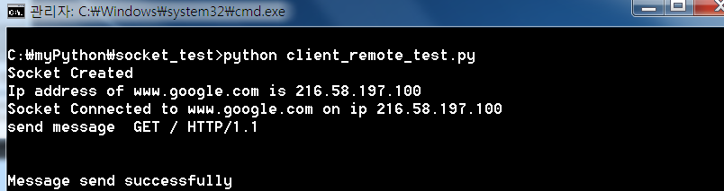
http 메시지 실행 결과 - 송신
www.google.com 으로 접속하여 get method로 메시지 전송 및 수신

Slide 37
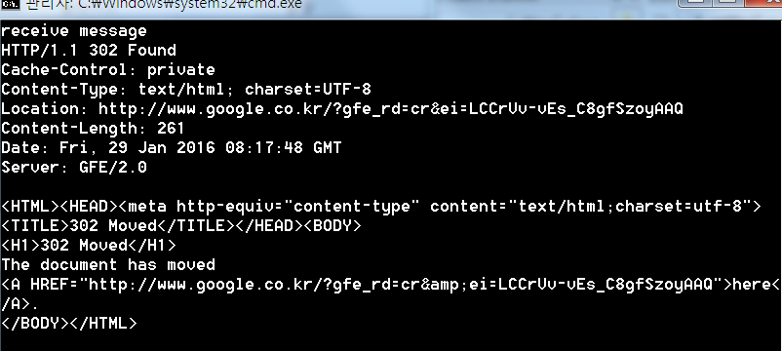
http 메시지 실행 결과 - 수신
www.google.com 으로 접속하여 get method로 메시지 전송 및 수신

Slide 38
Socket Exception

Slide 39
Socket exception
Socket Exception 속성
속성 | Description
socket.error | 소켓관련 에러 처리
socket.herror | 주소관련 에러 gethostbyname_ex() and gethostbyaddr()
socket.gaierror | 주소관련 에러 getaddrinfo() and getnameinfo()
socket.timeout | 타임아웃 발생에러 settimeout()

Slide 40
Socket 오류: 기본
Socket 생성에 대한 에러 처리
# GetRemortIP,py
# Socket 생성
import socket # for socket
import sys
try:
s = socket.socket(socket.AF_INET, socket.SOCK_STREAM)
print "Socket successfully created"
except socket.error as err:
print "socket creation failed with error %s" %(err)
# default port for socket
port = 80

Slide 41
Socket 오류: gaierror
Google 서버에서 접속시 에러 처리
# GetRemortIP,py
# google 주소 검색
try:
host_ip = socket.gethostbyname('www.googlx.co')
except socket.gaierror, e:
# this means could not resolve the host
print "there was an error resolving the host",e
sys.exit()
# connecting to the server
s.connect((host_ip,port))
print "the socket has successfully connected to google \
on port == %s" %(host_ip)
DSN 이름을 잘 못 입력해서 오류 발생

Slide 42
Socket 오류: timeout(1)
Socket 생성후에 타임아웃 정의
import socket
import sys
TCP_IP = '127.0.0.1'
TCP_PORT = 51874
BUFFER_SIZE = 1024
def test_socket_modes() :
s = socket.socket(socket.AF_INET, socket.SOCK_STREAM)
s.setblocking(1)
s.settimeout(0.5)
s.bind((TCP_IP,TCP_PORT))
s.listen(1)
while 1 :
client, address = s.accept()
while 1 :
data = client.recv(1024)
if not data: break
client.send(data)
client.close()
break
s.close()
타임아웃 세팅해서 타임아웃초과시 에러 처리

Slide 43
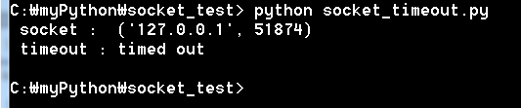
Socket 오류: timeout(2)
Socket 실행시 타임아웃 처리
if __name__ == "__main__" :
try :
test_socket_modes()
except socket.timeout, e :
print " timeout :", e
sys.exit()
타임아웃 세팅해서 타임아웃초과시 에러 처리

Slide 44
Window telnet 으로 처리

Slide 45
서버 생성 및 실행
import socket
TCP_IP = '127.0.0.1'
TCP_PORT = 64
BUFFER_SIZE = 20 # Normally 1024, but we want fast response
s = socket.socket(socket.AF_INET, socket.SOCK_STREAM)
s.bind((TCP_IP, TCP_PORT))
s.listen(1)
conn, addr = s.accept()
print 'Connection address:', addr
while 1:
data = conn.recv(BUFFER_SIZE)
if not data: break
print "received data:", data
#conn.send(data) # echo
if "/version" in data:
conn.send("Demo versionn")
print " echo Demo versionn"
if "/echo" in data:
data = data.replace("/echo","")
conn.send(data + "n")
conn.close()
클라이언트에서 전송되어 오는 메시지를 지속적으로 처리

Slide 46
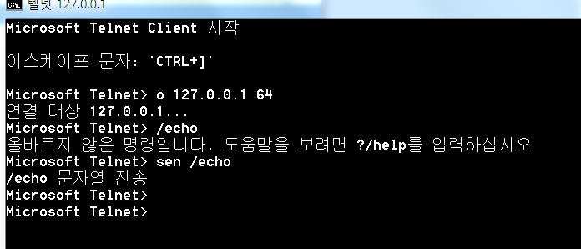

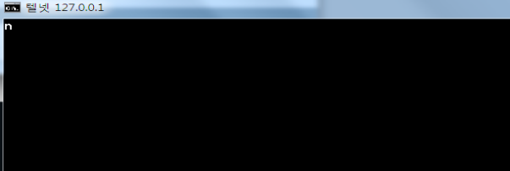
Window telnet 접속
Window command 창에서 telnet으로 접속하고
o 127.0.0.1 64로 서버와 연결한 후 Ctrl + ] 키를 누르고 입력할 수 있도록 구성함
Sen /echo 를 입력 후 서버 전송
서버 실행
Enter 키를 치면 전환 후 결과 확인
Ctrl+]키를 치면 전환

Slide 47
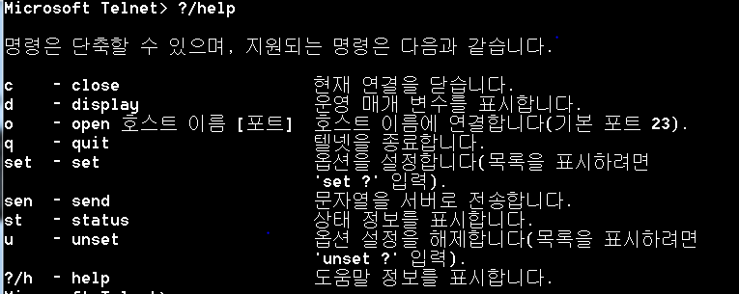
Window telnet 명령
Ct기 + ] 는 메시지 창을 여는 명령
Enter키는 수신메시지 창을 여는 명령

